Slide 1
Почему современные образовательные технологии не стали практикой школы сегодня
и
готова ли школа к использованию современных технологий?
Кычкина А.А. Лаборатория по развитию функциональной грамотности ГБУ ДПО РД «ДИРО»

Slide 2
Понятие «технология»
Общее толкование понятия «технология» – наука о мастерстве – от латинского techne – искусство, мастерство; logos – наука.
Технология в более строгом понимании – это достаточно жестко зафиксированная последовательность действий и операций, гарантирующих получение заданного результата.
Технология содержит определенный алгоритм решения поставленных задач

Slide 3
Перечень технологий, рекомендованных в материалах федерального оператора ПНПО:
развивающее обучение;
коллективная система обучения (КСО);
технология решения исследовательских задач (ТРИЗ);
исследовательские и проектные методы;
технология модульного и блочно-модульного обучения;
технология «дебаты»;
технология развития критического мышления;
лекционно-семинарская система обучения;
технология использования в обучении игровых методов: ролевых, деловых и других видов обучающих игр;
обучение в сотрудничестве;
информационно-коммуникационные технологии;
здоровьесберегающие технологии;
система инновационной оценки «портфолио»;
технологии интерактивного и дистанционного обучения

Slide 4
Современные технологии:
технологии развития творческой активности учащихся и творческого мышления дошкольников;
гуманитарные информационные технологии;
логико-информационные технологии;
учебные фирмы;
технологии профильного обучения и предпрофильной подготовки;
технология создания Европейского языкового портфеля;
технология творческих мастерских;
система Согласованное обучение;
технология индивидуально-бригадного обучения;
технология диалоговой взаимопомощи;
технология формирования толерантного ценностного сознания учащихся;
КЕЙС-технология

Slide 5

Площадь школьных стен и пола составляет 2500 м.кв.
Из них активно работают в образовательных целях доска 4 м.кв. в 20 классах. Наглядные пособия (таблицы Менделеева, правила «Жи-Ши» и т.п.) в 20 классах по 15 м.кв.
То есть, в лучшем случае 20-25% от общего числа потенциала.
Остальное школьное пространство – это рамка для удерживания детей в стенах школы.
Школьное пространство может быть источником знания.

Slide 6
Примеры проектов и их краткое описание Пространства «Art-Lab»
Разновозрастные группы учащихся могут организовывать тематические пространства: фотовыставка «Школа в кадре», «Школа зрительных иллюзий» и т.д.
Проект «Дорожка творчества» - учащимся каждого класса, с 1 по 11, отдается на неделю целый этаж школы, который они смогут преобразовать по своему выбору. Диапазон очень широк, от «Школьного мусора» до «Страны и сувениры». Предполагается максимальная интерактивность этих выставок. Не просто голосования, кейсы и викторины (от владельцев или авторов экспонатов), но и использование экспонатов на уроках, предметные вопросы-задания.
Близкой к идее тематических «Выставок» является идея «Школьный реквизит»: временное размещение различных материалов, которые были задействованы в каком-либо заметном школьном уроке или ином мероприятии.

Slide 7
КЕЙСОВАЯ ТЕХНОЛОГИЯ конструктор исследовательских кейсов

Slide 8
Что такое кейс?
Кейс (учебный) – теоретическая или практическая проблема, для решения которой могут быть применены исследовательские умения учащихся в сочетании с предметными знаниями актуального и «опережающего» характера.
Кейс – это ситуация с множеством решений, он нужен для создания личного опыта, который переживается как личная история.
В кейсе появляется ощущение личного отношения к ситуации.
Кейсовая технология обучения – это обучение действием.
Суть кейс-метода состоит в том, что усвоение знаний и формирование умений есть результат активной самостоятельной деятельности обучающихся по разрешению противоречий, в результате чего и происходит творческое овладение знаниями, умениями и развитие мыслительных способностей.

Slide 9
Что такое кейс?
Кейс [Case study] - метод анализа ситуаций.
Предлагается осмыслить ситуацию, описание которой отражает реальную проблему или интересный феномен.
Решение кейсов функциональная грамотность

Slide 10
Кейс представляет собой описание конкретной ситуации, подготовленное по определенному формату и предназначенное для обучения школьников анализу разных видов информации, ее обобщению, умению формулировать проблему и вырабатывать возможные варианты ее решения в соответствии с установленными критериями.
Кейс-метод позволяет:
проявлять и совершенствовать учебные умения,
применять на практике теоретический материал,
увидеть неоднозначность решения проблем в реальной жизни

Slide 11
ОТЛИЧИТЕЛЬНЫЕ ОСОБЕННОСТИ КЕЙС-МЕТОДА:
Использование знаний и умений из разных предметных областей и личного опыта обучающихся;
использование различных источников информации;
описание реальной проблемной ситуации;
альтернативность решения проблемной ситуации;
единая цель и коллективная работа по выработке решения;
функционирование системы группового оценивания принимаемых решений;
эмоциональное напряжение обучающихся.

Slide 12
1. перед Обучающимися стоит задача:
- разрешить поставленную проблему и получить реакцию других обучающихся и учителя на свои действия;
- понимать, что риск и ответственность решений лежит на них.
2. Учитель:
- поясняет последствия принятия необдуманных решений;
- направляет беседу или дискуссию с помощью проблемных вопросов;
- контролирует время работы;
- побуждает учащихся отказаться от поверхностного мышления;
- вовлекает всех учащихся группы в процесс анализа кейса;
- помогает рассуждать, спорить.

Slide 13
Поиск смысла в задачах учебника – это путь к кейсам
Задача абстрактна и за ней сложно представить жизненную ситуацию
e.g. «Сборник задач по химии» Хомченко И.Г.
Вы случайно разлили 200 мл соляной кислоты (HCl), а под руками оказалась стиральная сода (Na₂CO₃) (или второе её название - кальцинированная сода). Так вот: сколько нужно взять стиральной соды, чтобы обезвредить 200 мл соляной кислоты!?
Сложно представить задачу на уроке – «ребята, а давайте мы придумаем, как и где вы сможете разлить кислоту?»

Slide 14

Как искать смысл «в жизни»?
Кейс конкретен, но в нем нужно найти закамуфлированную жизненными обстоятельствами задачу.
Разлив + кислоты + новости
«Разлив азотной кислоты произошел на заводе в Караганде» Пт., 27.07.2012, 10:01
В Караганде на территории литейного завода произошел разлив 56-процентного раствора азотной кислоты, передает корреспондент Tengrinews.kz со ссылкой на пресс-службу МЧС Казахстана.
Инцидент произошел на складе, принадлежащем Региональному единому складскому хозяйству по Карагандинскому региону Угольного департамента "Борлы" корпорации "Казахмыс" 26 июля в 15.52 при перестановке мини-погрузчиком пластиковой тары емкостью 13 килограммов.
"В результате обследования склада под открытым небом выявлено 100 разгерметизированных емкостей по 13 килограммов. Раствор кислоты перелит в железные бочки объемом 200 литров, место разлива нейтрализовано холодной водой", - говорится в сообщении МЧС. По данным ведомства, жертв и пострадавших в результате случившегося нет.
--------------------------------------------------------------------------------------------------------------------------------------------------------------
Отравление серной кислотой земли под Ревдой. Екатеринбург, 22 февраля 2013, АиФ-Урал.
http://news.rambler.ru/17680900/

Slide 15
Что хочется развить у школьника?
Кто сейчас ценен как специалист на рынке труда?
Для школы нужно быстро и точно решать задания теста.
Суть противоборства команд
«Бизнес» vs «Школа»
Для бизнеса нужно быстро и точно выявлять «узкие места» по всей цепочке производственных событий.
УмеТЬ разложить проблему на:
понятные подзадачи
назначить каждой из них свое время и место
назначить ответственного исполнителя
Очень важно, научить выбирать верный уровень детализации для каждого дела: здесь – ознакомиться с общей картиной, там – вникнуть в отдельные вопросы. Наблюдать и действовать.
Научить видеть за частью целое и сохранить идею целого в части – этому лучше учить в школе.

Slide 16
Характеристика кейса: разрешение проблемы разгадка феномена
Смысл кейса?
Актуализирует комплекс знаний, который необходимо усвоить ученику.
Важно!
Кейс не имеет однозначных решений.

Slide 17
ПРИМЕРЫ СОЗДАНИЯ КЕЙСОВ

Slide 18
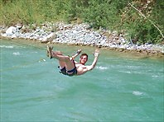
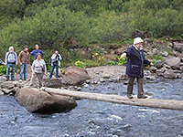
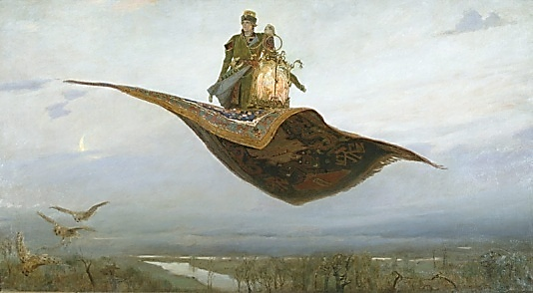
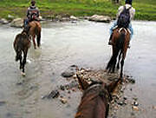
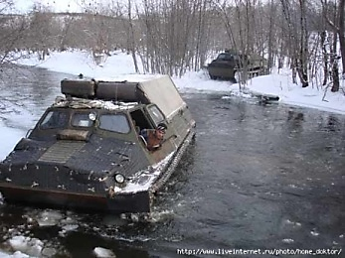
Характеристика кейса: разрешение проблемы разгадка феномена | Смысл кейса: Актуализирует комплекс знаний, который необходимо усвоить ученику в школьном курсе изучения предметов.
Кейс «Переправа через реку»
Основная проблема - дорога привела людей к бурной реке, через которую необходимо переправиться.
Превращение в кейс
Превращение в кейс 1.
Летом 2010 года группа археологов ехала по дороге в поисках весенне-летних отмывов новых пластов земли. Видимая дорога заканчивалась у бурной реки, через которую необходимо было переправиться. Какие бывают способы переправы через реку? (Предметы: ОБЖ, биология, физика, литературные примеры) Темы и классы.
Ожидаемые решения

Slide 19
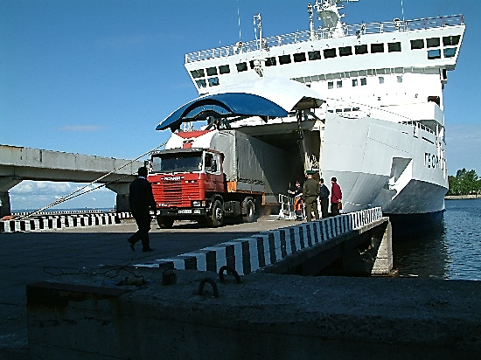
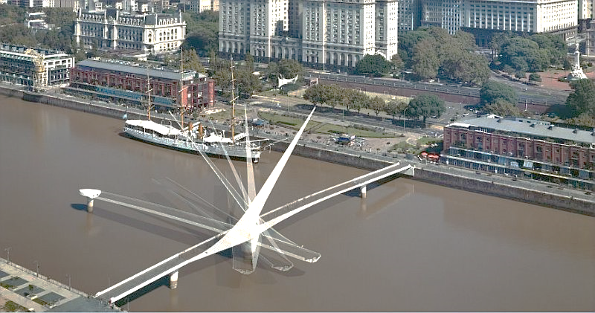
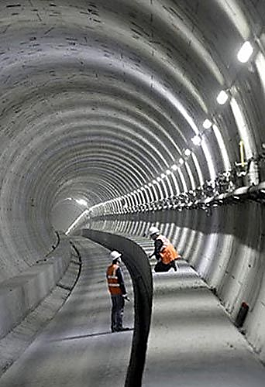
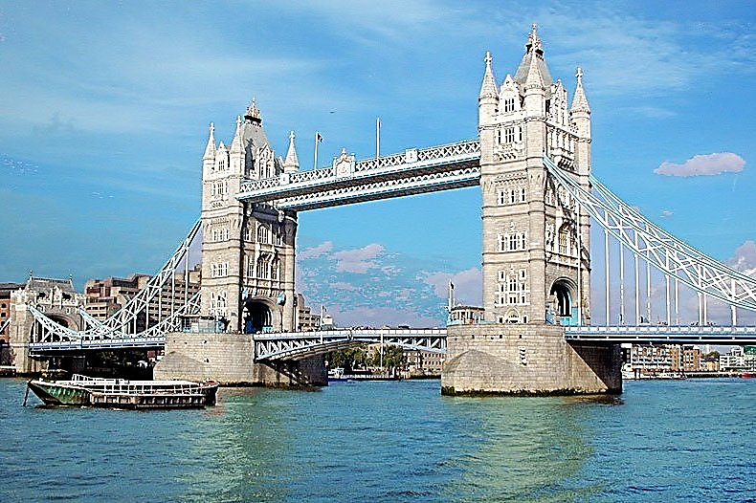
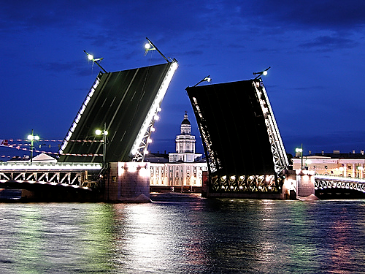
Превращение в кейс 2.
Летом 2010 года экспертная комиссия постановила, что городу необходима еще одна переправа на другой берег судоходной реки. Переправа должна была быть удобной для автомобилей, но не преграждать путь речному транспорту. Какие в принципе могут быть решения? (Предметы: МХК, физика, литература, история города, география, экономика, обществознание, история)
Варианты ожидаемых решений

Slide 20
Превращение в кейс 3.
Летом 2010 года группа туристов совершала конную прогулку по Саянскому хребту. Маршрут лежал через бурную, извилистую реку шириной не более 20 метром. Для безопасного перехода необходимо было найти место, где глубина реки не превышала 1 метр и скорость течения не превышала 7 км/ч. Как провести замеры в реке? (Предметы: ОБЖ, биология, физика, химия, география)
Превращение в кейс 4.
Зимой, в некоторых регионах РФ через реки переправляются по так называемым зимникам. Каковы должны быть температурные условия воды и воздуха, чтобы зимник выдерживал полуторатонный и/или трех тонный автомобиль? (Предметы: ОБЖ, биология, физика, литературные примеры, история)
Формула создания (подбора)
кейса «От проблемы»
Основная проблема + Условия + Фокус внимания = Кейс

Slide 21
Методика создания
Основная проблема + Условия + Фокус внимания = Кейс
Условия
Токио
Санкт-Петербург
Лондон
Чернобыль
Подводная лодка /Самолет
Метрополитен
Заготовка продуктов
Лаборатория по созданию микросхем
Облака 9 мая
Металлургический завод
Пожар в лесах
Свалка / WC
Фокус внимания
В чем суть конфликта/проблемы?
Где это происходит?
Есть ли аналоги в мире?
Причина этого?
Последствия этого?
Как и что измерять?
Каково влияние условий на живой организм?
Какое влияние условий на технику?
Как улучшить решение проблемы?
Как решалась эта же проблема ранее?
Каковы экономические затраты на решение проблемы?
Существуют ли дизайнерские решения?
Проблема
Люди столкнулись с необходимостью очистки воздуха

Slide 22
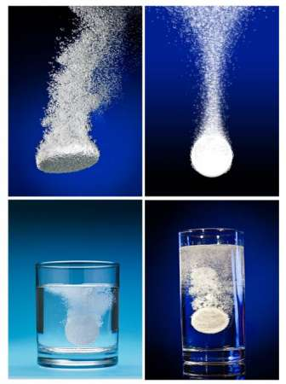
Формула создания кейса «От феномена»
Феномен + краткое описание + предложение наблюдения + активизация формулирования учеником проблемного вопроса = Кейс
Кейс «Шипучка»
Основной феномен – растворяющаяся в воде таблетка витаминов.
Превращение в кейс
В начале шестидесятых годов 20 века в фармацевтической компании UPSA доктором Жаном Брю была создана первая шипучая таблетка аспирина с витамином С.
С тех пор "шипучая" технология стала одной из наиболее современных и перспективных в фармацевтике, обеспечивая максимальную безопасность, быстродействие и повышенную эффективность лекарственных препаратов.
В течении 3 минут, зафиксируйте процессы, которые вы видите, когда кидаете таблетку в воду.
Какие вопросы можно сформулировать, чтобы прояснить понимание тех процессов, которые Вы наблюдаете? Это могут быть любые предметные области.

Slide 23
Ожидаемые решения
Таблетка тонет сначала, а потом всплывает. Почему так происходит?
Что это за пузырьки и откуда они берутся?
Из-за чего вода меняет цвет?
Зачем выдумали шипучие таблетки?
От чего она помогает?
Почему нельзя сразу продавать раствор?
Какая сила тянет таблетку вверх?
Бабушка говорит, что американские таблетки помогают только американцам, правда ли это?
Почему пузырьки облепили таблетку?
Чем шипучая таблетка эффективнее «обычной»?
Где их производят?
Почему таблетка в какой-то момент начинает растворяться медленнее?
Почему в конце таблетка перестает шипеть?
А если в воду сначала подсластить, таблетка так же будет растворяться?

Slide 24

Феномен
Попкорн
Краткое описание
Попко́рн (воздушная кукуруза, англ. popcorn) — пища, представляющая собой зёрна кукурузы, разорванные изнутри при нагревании.
Попкорн изготовлялся тысячелетиями древними индейцами Америки, которые обнаружили разновидность маиса, способного к вздутию при нагревании.
В 1885 году Чарльз Криторз (Charles Cretors) начал в Чикаго внедрение первой компактной и мобильной машины для производства попкорна.
В 1984 году был изобретён попкорн для микроволновых печей.
В Северной Америке и Европе попкорн является традиционной закуской в кинотеатрах, и продаётся там начиная с 1912 года.
Условия наблюдения
Пронаблюдайте за нагреванием попкорна
Какие процессы вы наблюдаете?
Активизация вопросов
Какие вопросы можно сформулировать вопросы, чтобы прояснить понимание тех процессов, которые Вы наблюдаете? Это могут быть любые предметные области.

Slide 25
Индивидуальный подход - максимальное предоставление свободы в обучении (возможность выбора своего учителя, предмета, типа задач и способа их выполнения). ФГОС
Обеспечение кейса достаточным количеством наглядных материалов, которые касаются задач - статьи, видео-, предметы, функции которых анализируются.
Давать только нужный теоретический минимум материала, концентрироваться лишь на основных положениях (излишки информации давать по ссылкам).
У ребенка 1-6 классов не может быть больше одной неизвестной переменной в кейсе. Это связано с особенностями развития мышления. Только последовательные вопросы.
Акцентирование особого внимания на развитии сильных сторон ученика.
Прежде чем дать кейс детям, попробуйте решить его сами.
На что обратить внимание?

Slide 26
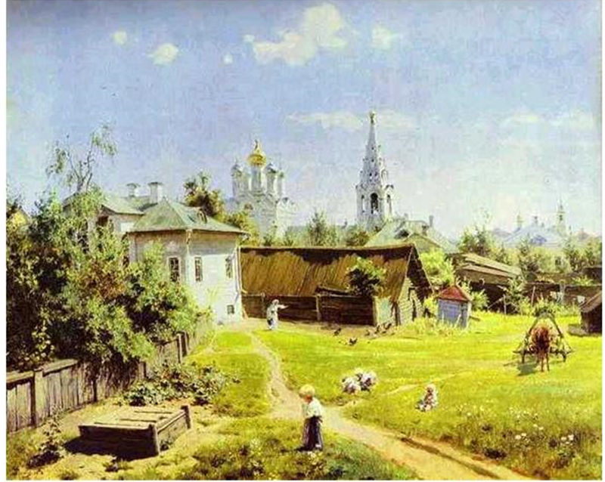
Пример кейса по русскому языку
1. На картине «Московский дворик», написанной в 1878 году, Василий Дмитриевич Поленов изобразил типичный уголок старой Москвы – церковь Спаса на Песках, находившейся в одном из переулков близ старинной улицы Арбат.
Эта церковь стоит и поныне, окруженная теперь совсем иной городской средой. Найдите это место и сфотографируйте. Как сейчас могла бы выглядеть эта картина? Опишите ее.

Slide 27
Пример кейса по русскому языку
Представьте себе, что Вы проводите экскурсию в Третьяковской галерее, в зале, где представлены картины В.Д. Поленова. Что вы расскажите о картине «Московский дворик»? Напишите небольшой текст этого фрагмента экскурсии.
Найдите тексты лирических стихотворений, в которых лес описан в разные сезоны. Выпишите фрагменты. Сделайте вывод, какие средства художественной выразительности авторы чаще всего используют для описания природы.
Сфотографируйте экспонаты экспозиции каждого помещения музея, создайте красочный буклет-путеводитель по музею с комментариями для посетителей-экскурсантов.
Если бы вам было необходимо написать продолжение пьесы Н.В. Гоголя «Ревизор», то что бы там оказалось? Напишите финальное явление вашей пьесы.

Slide 28
Карта оценки учителем навыков работы с кейсом (вариант)
Ф.И. учащегося
Выделение и формулирование главной мысли (идеи)
Составление планов различных видов
Описание фактов, явлений, событий, деталей
Работа с ключевыми понятиями, темами, проблемами
Логика изложения
Анализ данных
Навык определения и разработки проблемы
Выступление перед аудиторией
Составление конспекта темы, отчета, рецензии и т.д.
Владение различными способами само и взаимоконтроля
Умение вести полемику, участвовать в дискуссии
Умение решать проблемные учебные задачи

Slide 29
Работа учителя с картой оценки
К (красный) – устойчивое владение навыком;
Ж (желтый) – навык в значительной степени сформирован;
З (зеленый) – навык сформирован частично;
С (синий) – навык практически не сформирован.
В течение полугодия (года) выявляются «западающие» навыки, и для их корректировки подбираются дополнительные индивидуальные задания для отдельных учащихся.

Slide 30
ПОЛЕЗНЫЕ МАТЕРИАЛЫ
Тетрадь кейсовых практик ч.1
Тетрадь кейсовых практик ч.2
.

Slide 31

Проблема сегодняшнего дня:
Мы стоим на верном пути.
Мы стоим, а надо б идти…!!!

